Slide 1
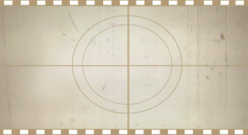

Slide 2
Film

Slide 4
Dall’Universo…

Slide 5
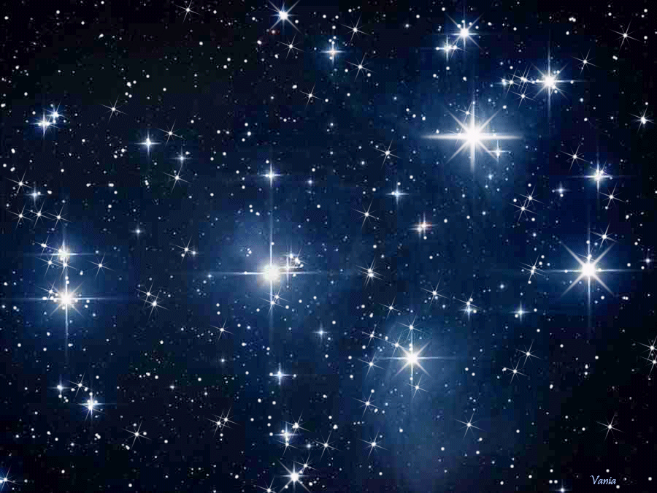
…Alla Via Lattea…

Slide 6
…Al Sistema Solare

Slide 7
Terra

Slide 8
La Terra

Slide 9
Assomiglia ad una sfera

Slide 10
Il reticolato geografico
Meridiano di Greenwich
equatore
meridiani
paralleli

Slide 11
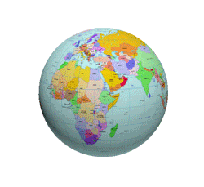
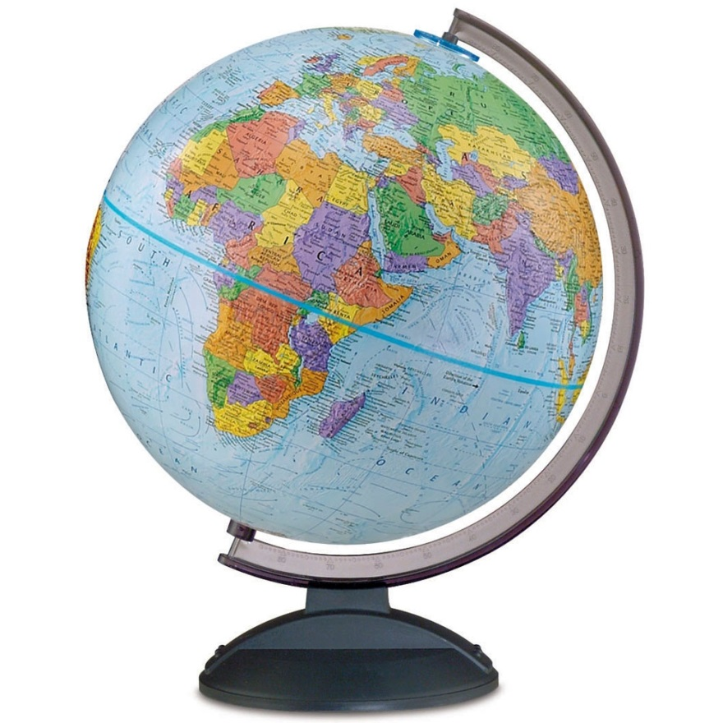
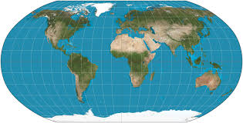
La rappresentazione della Terra

Slide 12
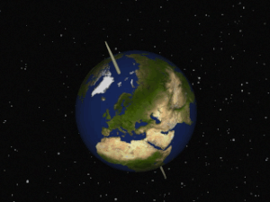
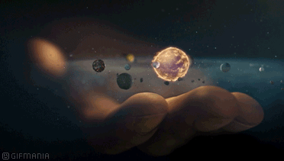
I moti della Terra
Rotazione
Rivoluzione

Slide 13
La rotazione
La terra gira attorno al suo asse in 23 ore e 56 min.

Slide 14
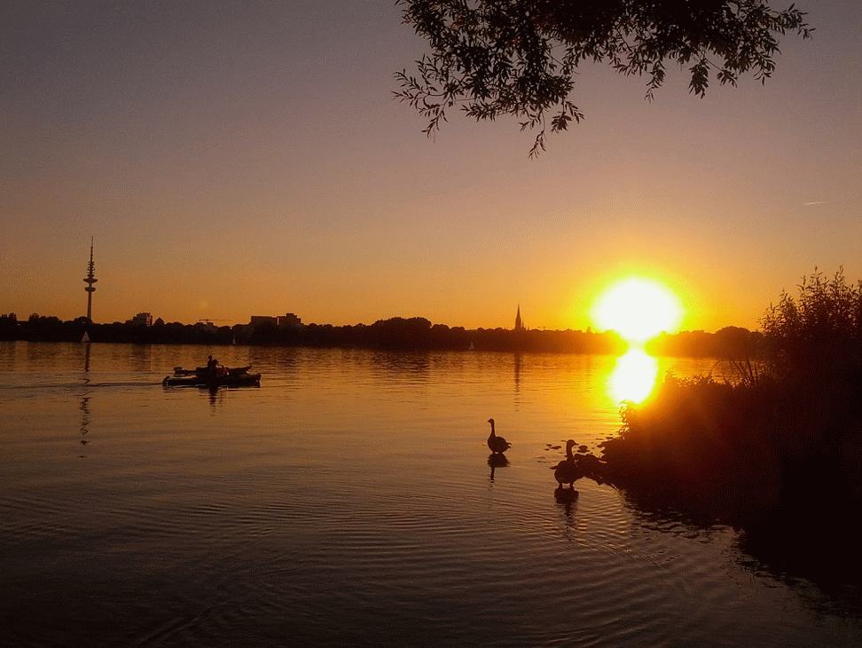
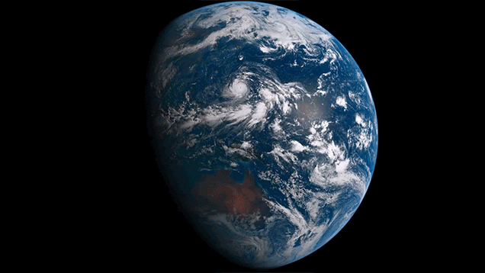
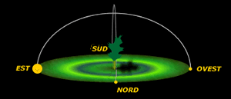
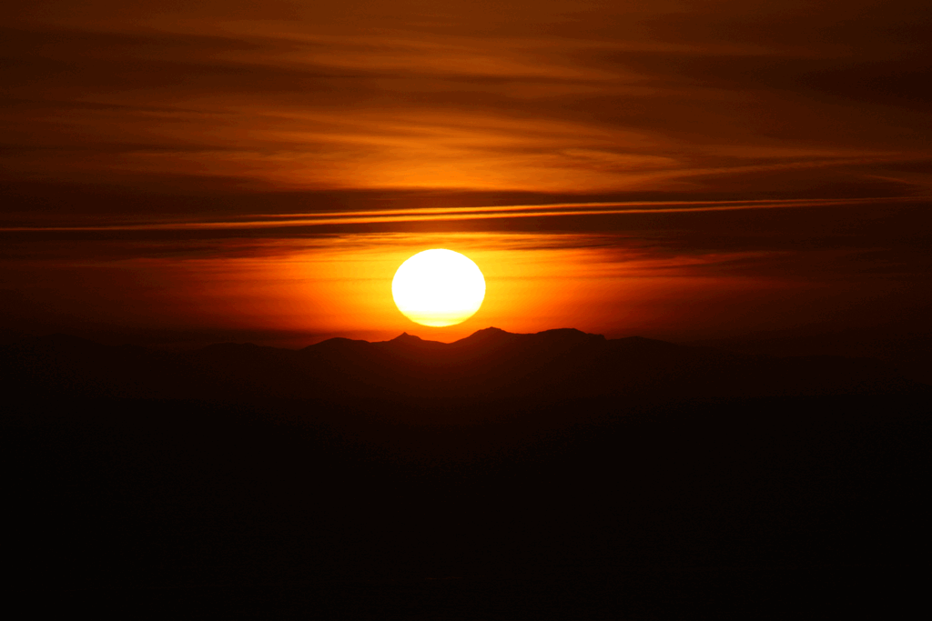
Dalla Rotazione derivano …
Il giorno e la notte
Moto apparente del sole I crepuscoli
Alba
Tramonto

Slide 15
La Rivoluzione
La Terra gira intorno al sole in 365 giorni, 5 ore e 48 minuti

Slide 16
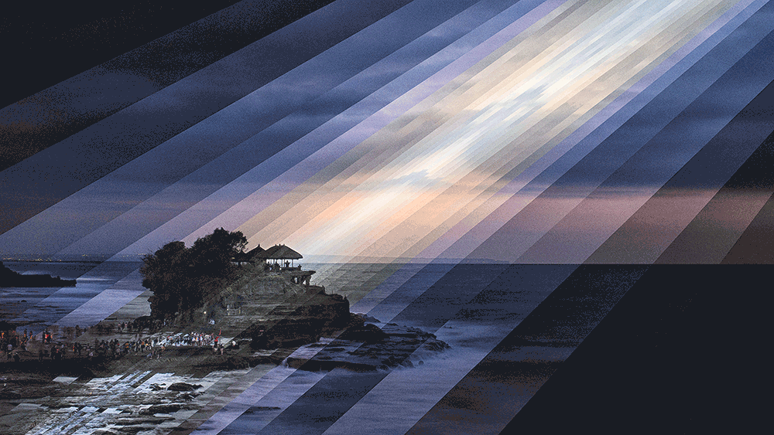
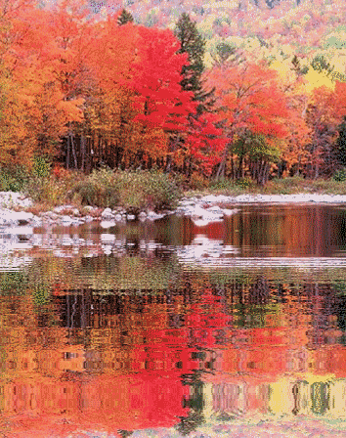
Dalla Rotazione derivano…
Diversa durata formazione di 4 stagioni
del dì e della notte

Slide 17
I fusi orari

Slide 18
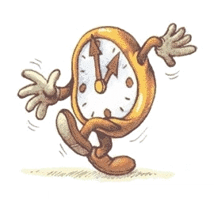
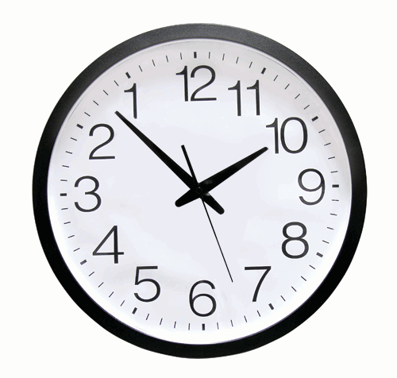
Differenza tra…
…Ora locale
…Ora civile

Slide 19
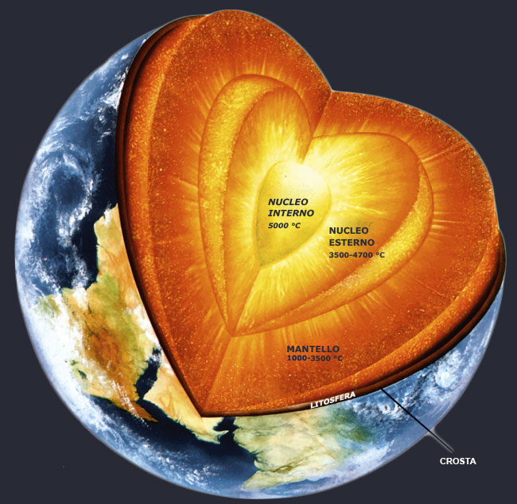
La struttura della Terra
crosta

Slide 20
I Vulcani

Slide 21
Solidificazione

Slide 23
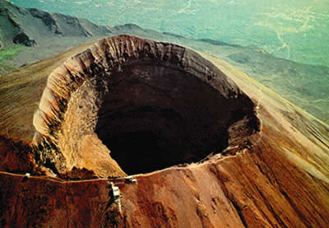
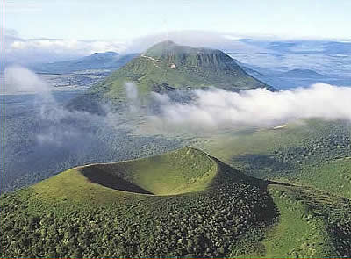
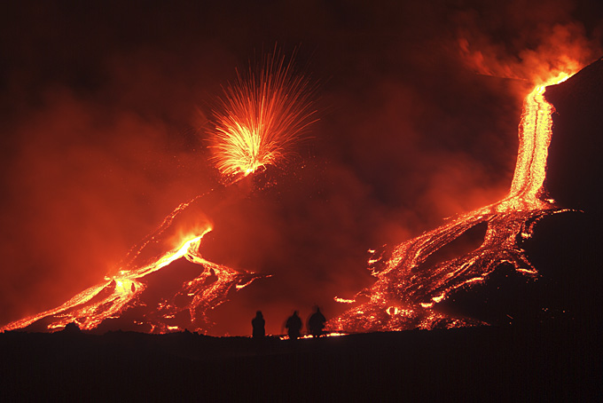
Ci sono vulcani…
…dormienti
…inattivi
…attivi

Slide 24
Terremoti

Slide 25
Struttura
Ipocentro Epicentro

Slide 27
The End
Elisa
Carolina
Giulia
Elena
Camilla

